Slide 1
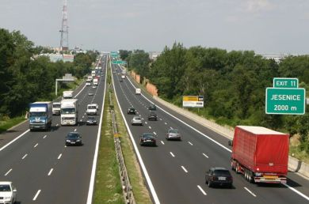
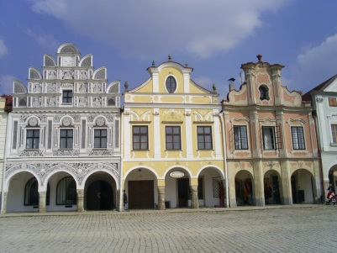
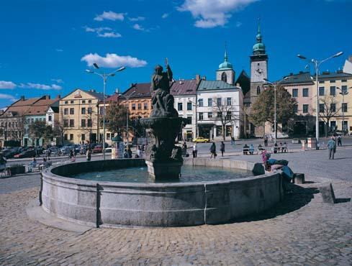
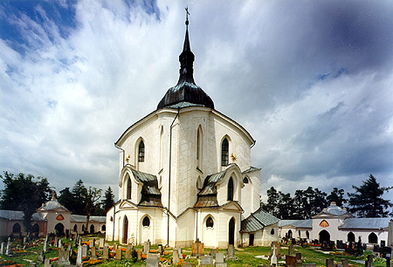
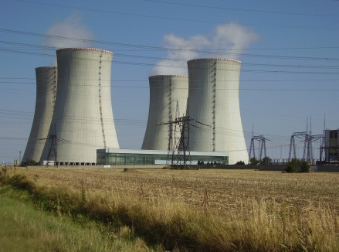
44.1 Kraj Vysočina – poznáš jeho dominanty?
Elektronická učebnice - I. stupeň Základní škola Děčín VI, Na Stráni 879/2 – příspěvková organizace Svět kolem nás
Telč
dálnice D1
Jihlava
židovská čtvrť v Třebíči
Dukovany
Autor: Mgr. Blanka Průšová

Slide 2
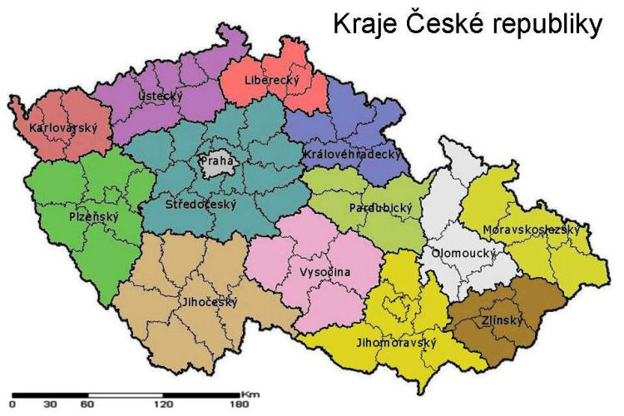
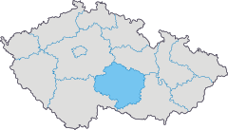
44.2 Poloha v republice
Elektronická učebnice - I. stupeň Základní škola Děčín VI, Na Stráni 879/2 – příspěvková organizace Svět kolem nás
Elektronická učebnice - I. stupeň Základní škola Děčín VI, Na Stráni 879/2 – příspěvková organizace Svět kolem nás

Slide 3
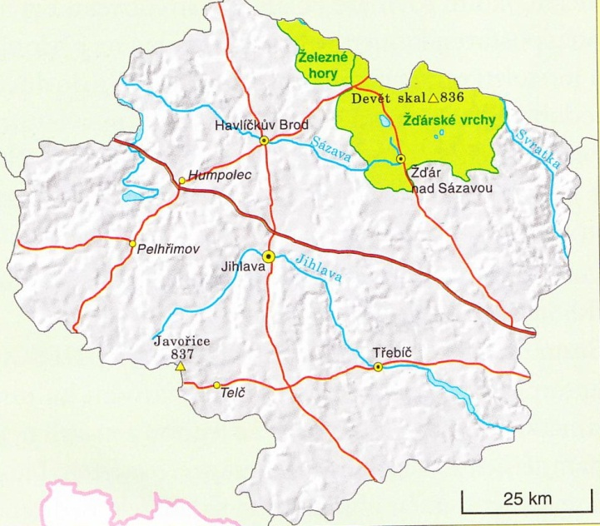
44.3 Sídlo, povrch a vodstvo kraje
Elektronická učebnice - I. stupeň Základní škola Děčín VI, Na Stráni 879/2 – příspěvková organizace Svět kolem nás
Elektronická učebnice - I. stupeň Základní škola Děčín VI, Na Stráni 879/2 – příspěvková organizace Svět kolem nás
Sídlo kraje – Jihlava
Povrch a reliéf Železné hory
Žďárské vrchy
Vodstvo Jihlava
Sázava
Svratka

Slide 4
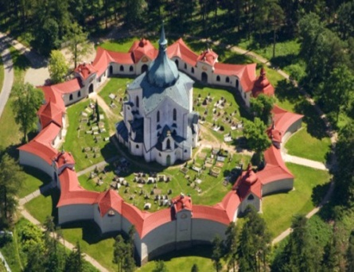
44.4 Významná města a pamětihodnosti
Elektronická učebnice - I. stupeň Základní škola Děčín VI, Na Stráni 879/2 – příspěvková organizace Svět kolem nás
Elektronická učebnice - I. stupeň Základní škola Děčín VI, Na Stráni 879/2 – příspěvková organizace Svět kolem nás
Města – Jihlava (patří k nejstarším městům na našem území,
dříve těžba stříbra)
Třebíč
Humpolec
Pelhřimov
Telč (památka UNESCO)
Havlíčkův Brod
Památky, zajímavosti - jaderná elektrárna Dukovany
Kostel Jana Nepomuckého- Žďár nad Sázavou
podloubí v Telči
dálnice D1

Slide 5
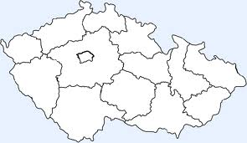
44.5 Procvičení a příklady
Elektronická učebnice - I. stupeň Základní škola Děčín VI, Na Stráni 879/2 – příspěvková organizace Svět kolem nás
Elektronická učebnice - I. stupeň Základní škola Děčín VI, Na Stráni 879/2 – příspěvková organizace Svět kolem nás
Najdi ve slepé mapě sídlo
Kraje Vysočina.
2. Které město zdejšího kraje má stejný název jako řeka,
která jím protéká?
3. Čím se liší kraj Vysočina od ostatních českých krajů?
4. Co zde vytváří zvláštní podmínky pro zemědělství a
které plodiny se zde pěstují?
5. K čemu slouží dálnice D1 a která města spojuje? Našel bys i zápory…?

Slide 6
44.6 Něco navíc pro šikovné
Elektronická učebnice - I. stupeň Základní škola Děčín VI, Na Stráni 879/2 – příspěvková organizace Svět kolem nás
Elektronická učebnice - I. stupeň Základní škola Děčín VI, Na Stráni 879/2 – příspěvková organizace Svět kolem nás
1.Vyhledej na mapě řeky, které pramení na Českomoravské vrchovině. Řekni, které odtékají
na českou a které na moravskou část vrchoviny.
2. Zjisti, co je to Horácko.
3. Jaký je význam jaderné elektrárny? Hrozí nebezpečí? Pokud ano, jaké?
4. Vyber si jeden, pro tebe zajímavý, turistický cíl zdejšího kraje a vytvoř jednoduchou
prezentaci, díky které nalákáš spolužáky k jeho návštěvě.

Slide 7
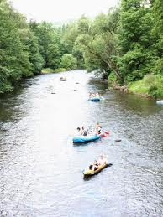
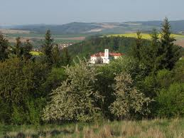
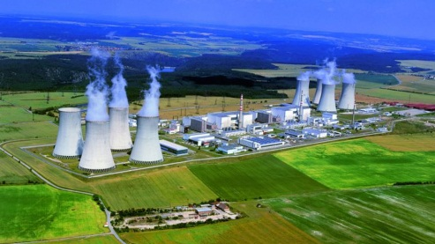
44.7 Region
Elektronická učebnice - I. stupeň Základní škola Děčín VI, Na Stráni 879/2 – příspěvková organizace Svět kolem nás
Elektronická učebnice - I. stupeň Základní škola Děčín VI, Na Stráni 879/2 – příspěvková organizace Svět kolem nás
highway
highlands
river
nuclear power plant
sight
dálnice, jaderná elektrárna,
pamětihodnost , řeka, vrchovina

Slide 8
44.8 Test znalostí
Elektronická učebnice - I. stupeň Základní škola Děčín VI, Na Stráni 879/2 – příspěvková organizace Svět kolem nás
Elektronická učebnice - I. stupeň Základní škola Děčín VI, Na Stráni 879/2 – příspěvková organizace Svět kolem nás
Mezi dominanty kraje nepatří: a) jaderná elektrárna b) dálnice D1 c) Telč d) rybník Rožmberk | 3) Mezi památky na seznamu UNESCO patří: a) jaderná elektrárna Dukovany b) historické centrum města Telč c) nádraží v Jihlavě d) knihovna v Třebíči
Krajem protéká řeka: a) Labe b) Jihlava c) Berounka d) Kamenice | 4) Typicky zde pěstovanou plodinou jsou: a) brambory b) chmel c) hroznové víno d) okurky
Správné řešení: 1.d , 2.b , 3.b , 4.a

Slide 9
Elektronická učebnice - I. stupeň Základní škola Děčín VI, Na Stráni 879/2 – příspěvková organizace Svět kolem nás
44.9 Použité zdroje, citace
1) http://www.prague-transfers-services.cz/data/photos/0490f82e467fc010ef3b84935d2ff8d2.jpg
2) http://www.vysocinounavoziku.ji.cz/p6190023.jpg
3) http://www.zamky-hrady.eu/img/mesta/1245276982.jpg
4) http://www.ricansko.info/obrazky/dalnice-d1-3.jpg
5) http://upload.wikimedia.org/wikipedia/commons/thumb/d/d3/Nuclear.power.plant.Dukovany.jpg/250px-Nuclear.power.plant.Dukovany.jpg
6) http://www.unesco-ic.cz/pic/zdar-nad-sazavou.jpg
7) http://upload.wikimedia.org/wikipedia/commons/thumb/6/6c/Pohled_na_Highlands.jpg/250px-Pohled_na_Highlands.jpg
8) http://majkyenglish.bloger.cz/obrazky/majkyenglish.bloger.cz/little-river-waterfall-photo.jpg
9) http://www.realit.cz/files/imagecache/dust_filerenderer_big/files/upload/story_online/silnice_49b4bd39a7.jpg
10) http://www.picture-newsletter.com/nuclear/nuclear-power-plant-9igh.jpg
11) Místo, kde žijeme – učebnice pro 4. a 5. ročník ZŠ ( PRODOS )
12) Soubor námětů, úkolů a zajímavostí pro 4. ročník - Hana Muhlhauserová
13) Vlastivěda pro 4. ročník – M. Hronek , L. Konečná ( PRODOS)
14)Vlastivěda – Naše Vlast – Petr Chalupa ( ALTER)
15) Vlastivěda – Putování po České republice – Petr Chalupa ( ALTER)

Slide 10
Elektronická učebnice - I. stupeň Základní škola Děčín VI, Na Stráni 879/2 – příspěvková organizace Svět kolem nás
44.10 Anotace
Autor | Mgr. Blanka Průšová
Období | 07 – 12/2011
Ročník | 4. ročník
Klíčová slova | Sídla, povrch, vodstvo, významná místa
Anotace | Prezentace popisující přírodní podmínky Kraje Vysočina

